Slide 1
Международная академия информатизации
МАИН
Лидер Отрасли 2020
НАУКА
БИЗНЕС
ОБРАЗОВАНИЕ
ЭКОСИСТЕМА
ВЗАИМОДЕЙСТВИЯ
ШАКИРОВА Гульнара Амангельдиевна
Основатель научно-практического центра «ID GROUP»
Доктор делового администрирования (DBA)
Академик МАИН
Бизнес-консультант, тренер программ МВА/DBA
Алматы, 18 апреля 2025 год

Slide 2
«БОЛИ» бизнеса…
Нет бизнес-модели/Системы. «Зарылись в операционке»
Кризис жизненного цикла компании (ЖЦК)
Смена бизнес-моделей и управленческих подходов в управлении сложными структурами
Отсутствие системного управления. Разрыв в процессах/ дублирование функций/ серые зоны во взаимодействии
Неуправляемость на уровне «делегирование – ответственность»
ХАОС и вечные «»пожары»
Преемственность управления «с рисками»
Неготовность руководства/персонала к условиям турбулентности внешней среды
Изменение оргструктуры и модели процессов вызывает сопротивление и недоверие со стороны персонала.….
Выгорание, хроническая усталость…….
Проблематика. Актуальность. Реальность.
Триггеры…

Slide 3
Триггеры «болевых точек» бизнеса
«Управляемый хаос» - реалии даже самых отлаженных бизнес-моделей и систем
Скорость появления новых технологий
и трендов опережает внутренние возможности компании.
Нет времени на анализ данных, прогнозирование и адаптацию стратегии.
Внутренние попытки сократить издержки или автоматизировать рутину упираются в сопротивление сотрудников или технические ограничения.
Растут запросы на междисциплинарность и адаптацию менеджмента к VUCA-миру.
* VUCA — volatility, uncertainty, complexity, ambiguity (нестабильность, неопределённость, сложность, неоднозначность).

Slide 4
Индустрия 4.0 (Industry 4.0)
Smart Manufacturing
Умное производство
Augmented Reality (AR)
Технология, объединяющая два мира: реальный, вокруг нас, и виртуальный
Predictive Maintenance (PM)
Искусственный интеллект на основе анализа состояния оборудования
Blockchain або Block Chain
Блокчейн
Factory of the Feature
Фабрики будущего
ЭФФЕКТЫ INDUSTRY 4.0
Artificial Intelligence (AI)
Технологии имитации человеческого поведения для выполнения конкретных задач и самообучения
Reliability Centered Maintenance, RCM II обслуживание, направленное на обеспечение надежности оборудования
Lean Manufacturing, LEAN
бережливое производство, «стройное производство»
Virtual Reality (VR)
Виртуальная реальность
Business Intelligence, BI интеллектуальный анализ данных, бизнес-аналитика
Total Productive Maintenance, TPM Всеобщий уход за оборудованием
Industrial Internet of Things (IIoT)
Промышленный (Индустри-альный) Интернет вещей
Machine Vision (MV)
Технология автоматической фиксации и обработки изображений

Slide 5
Индустрия 4.0 (Industry 4.0)
Business Process Management, BPM Управление бизнес-процессами
Supply Chain Management, SCM Управление цепочками поставок
Supplier Relationship Management, SRM Управление отношениями с поставщиками
Enterprise Resource Planning, ERP
Планирование ресурсов предприятия
Master Data Management, MDM
Управление основными данными
ЭФФЕКТЫ INDUSTRY 4.0
Product Data Management, PDM Система управления данными об изделии (продукции)
Warehouse Management System, WMS
Система управления складом
Enterprise Asset Management, EAM Управление основными фондами
Machine Learning (ML)
Машинное обучение
Customer Relationship Management, CRM Система управления взаимоотношениями с клиентами
Product Lifecycle Management, PLM Управление жизненным циклом продукции
Enterprise Content Management, ECM
Управление корпоративным контентом
Applicant Tracking System, ATS
Система по управлению кандидатами

Slide 6
Запросы бизнеса к кадрам
Фокус требований в эпоху перманентных трансформаций: переход от «управления процессами» к «управлению смыслами»
Управление в условиях VUCA
Навыки кризисного менеджмента и быстрого перестраивания стратегий (пример: санкционные риски, пандемические сценарии, кризис роста, диверсификация бизнеса).
Трансформационный менеджмент
Перевод устаревших систем на AI-платформы без остановки производства.
Реинжиниринг процессов с сохранением institutional knowledge (синтез исторических подходов и инноваций).
Продвинутый коммьюнити-менеджмент
Построение лояльности в гибридных коллективах (офис + удалёнка).
Операционно-координационная работа с DAOs (децентрализованными автономными организациями).
Нейротехнологии в бизнесе и образовании
Разработка и внедрение принципов поведенческой экономики для управления талантами и мотивации.
Понимание основ нейробиологии для борьбы с выгоранием.
Эко-внедрение ИИ в менеджменте: отстройка и администрирование бизнес-процессов (операционный менеджмент, организационное развитие, стратегический менеджмент).

Slide 7
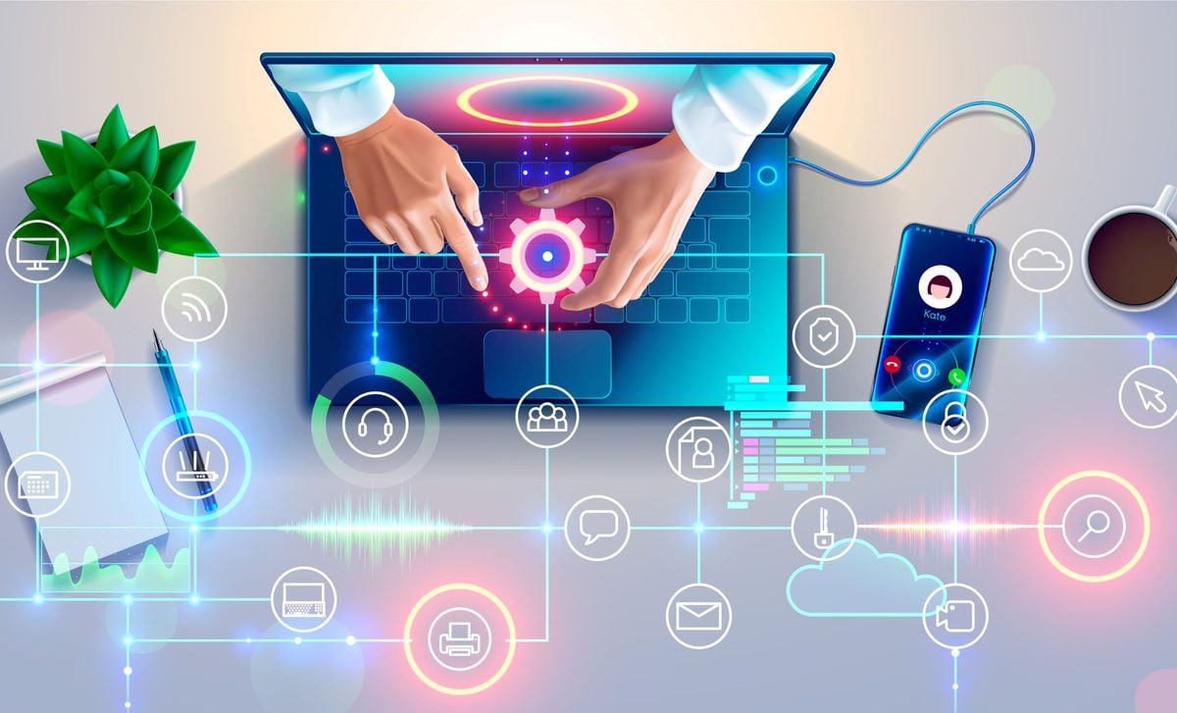
Ключевые тренды рынка труда
Hard skills
Работодатели ждут не «просто менеджеров», а гибридных специалистов на стыке технологий, психологии и устойчивого развития.
Кадровая потребность в специалистах с высоким уровнем междисциплинарных знаний.
Soft & Self Skills
Цифровизация уравняла возможности — дифференциация происходит через лояльность.
Бизнес-моделям необходимо уделять внимание формированию эмоционального капитала и выстраиванию Agile-коммуникаций.
Публичность, твердая экспертность и личный бренд становятся нематериальным активом и конкурентным преимуществом компаний и ее руководителей, нацеленных на экспертное лидерство в нише.

Slide 8
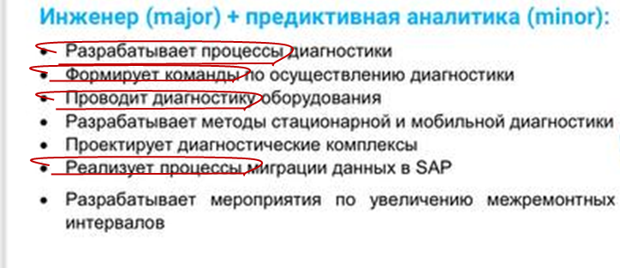
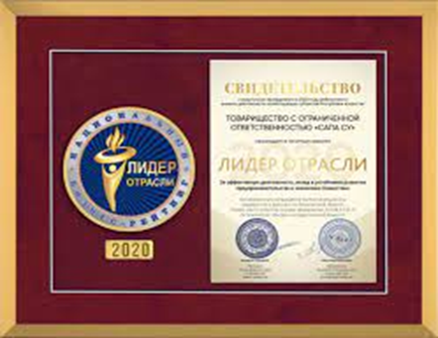
Интегративный подход: МАИН & Экспертные сообщества

Slide 9
ЭКОТЕХНОЛОГИИ В БИЗНЕСЕ
От «ХАОСА» к СИСТЕМЕ
КЕЙСЫ В ТЕМУ
Образовательно-консалтинговые проекты

